Slide 1
ΤΟ ΕΥΡΩΠΑΪΚΟ
ΦΑΙΝΟΜΕΝΟ
Ιστορία, Θεσμοί, Πολιτικές
3^{η} Έκδοση
Παναγιώτης Λιαργκόβας, Χρήστος Παπαγεωργίου
Αποκλειστικότητα για την ελληνική γλώσσα: Εκδόσεις ΤΖΙΟΛΑ. Copyright © 2021 Εκδόσεις ΤΖΙΟΛΑ. Με επιφύλαξη παντός νόμιμου δικαιώματος.

Slide 2
ΚΕΦΑΛΑΙΟ 2
Απο τα ερειπια του Β’ Παγκοσμιου Πολεμου εως τη Γενεση της Νεας Ευρωπης (1945-1950)

Slide 3
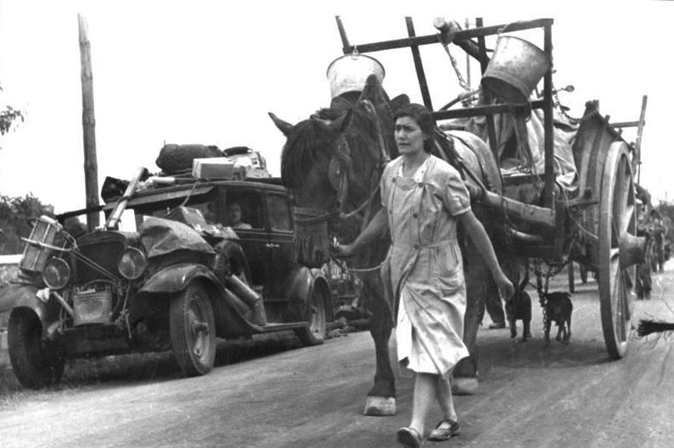
Το Ευρωπαϊκό Φαινόμενο: Ιστορία, Θεσμοί Πολιτικές
2. Από τα ερείπια του Β’ Παγκοσμίου Πολέμου έως τη Γένεση της Νέας Ευρώπης (1945-1950)
Οι πολιτικές, οικονομικές και κοινωνικές συνθήκες
Πολιτικές συνθήκες
Επικράτησε σε κάποιο βαθμό στη Δυτική Ευρώπη η άποψη πως ο εθνικισμός και η ταύτιση με το εθνικό κράτος συνιστούσαν τη βαθύτερη αιτία των δεινών της Ευρώπης.
Τα αντιστασιακά κινήματα κατά τη διάρκεια του πολέμου είχαν καλλιεργήσει πολιτικές ιδεολογίες και αξίες που υπήρξαν συχνά. αντίθετες προς την τότε κυρίαρχη πολιτική της ταύτισης των πολιτών με το εθνικό κράτος.
Διαφάνηκε η αδυναμία των εθνικών κρατών να εξασφαλίσουν τις βασικές προϋποθέσεις προστασίας, διαβίωσης και οργάνωσης των λαών τους.
Επικράτησε συνεπώς με τη λήξη του πολέμου μία τάση απαξίωσης του εθνικού κράτους και μία διάθεση αναζήτησης πολιτικών λύσεων που θα βασίζονταν σε ευρύτερες συνεργασίες μεταξύ των ευρωπαϊκών κρατών.
Τα δεινά του Β’ Παγκοσμίου Πολέμου

Slide 4
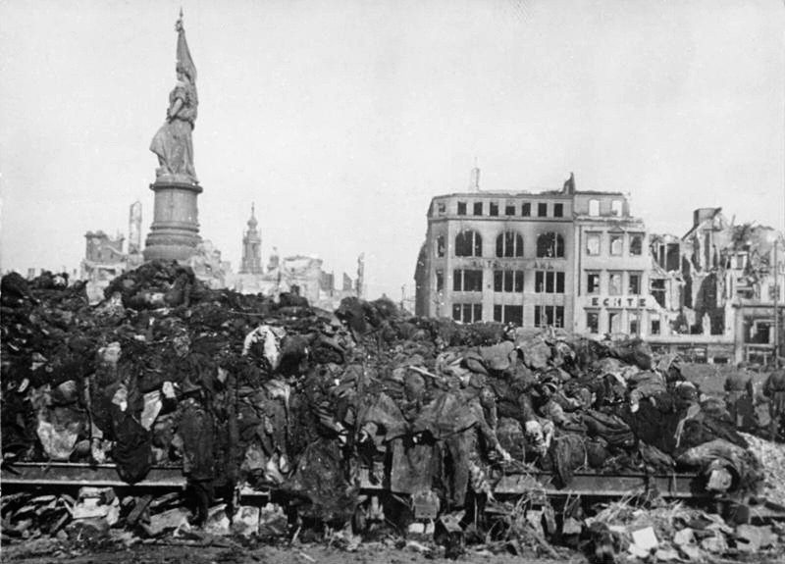
Το Ευρωπαϊκό Φαινόμενο: Ιστορία, Θεσμοί Πολιτικές
2. Από τα ερείπια του Β’ Παγκοσμίου Πολέμου έως τη Γένεση της Νέας Ευρώπης (1945-1950)
Οι πολιτικές, οικονομικές και κοινωνικές συνθήκες (συνέχεια)
Οικονομικές συνθήκες
Η δραματική μείωση της βιομηχανικής παραγωγής, οφειλόμενη κυρίως στις καταστροφές κατά τη διάρκεια του πολέμου.
Ο αποπροσανατολισμός των βιομηχανικών δραστηριοτήτων οι οποίες είχαν προσαρμοσθεί στην εξυπηρέτηση πολεμικών αναγκών .
Οι συνεχώς αυξανόμενες ανάγκες για εισαγωγές και οι κακές σοδειές στην κεντροδυτική Ευρώπη συνέβαλαν στην αύξηση των τιμών των τροφίμων.
Ο πόλεμος είχε διαμορφώσει συνθήκες πλήρους απασχόλησης, ενώ το κράτος και ο ευρύτερος δημόσιος τομέας είχαν επεκταθεί σημαντικά κατά τη διάρκεια του πολέμου.
Τα γεγονότα αυτά καθιστούσαν δύσκολη τη διαδικασία της μετάβασης από την «οικονομία πολέμου» στην «οικονομία ειρήνης», ενώ το κόστος της αδυναμίας αυτής χρεωνόταν κυρίως στις κυβερνήσεις των εθνικών κρατών και στις πολιτικές τους.
Ερείπια του Β’ Παγκοσμίου Πολέμου

Slide 5
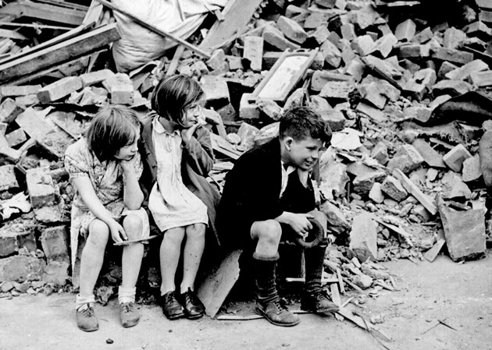
Το Ευρωπαϊκό Φαινόμενο: Ιστορία, Θεσμοί Πολιτικές
2. Από τα ερείπια του Β’ Παγκοσμίου Πολέμου έως τη Γένεση της Νέας Ευρώπης (1945-1950)
Οι πολιτικές, οικονομικές και κοινωνικές συνθήκες (συνέχεια)
Κοινωνικές συνθήκες
Οι συνθήκες δυστυχίας, ανασφάλειας και αβεβαιότητας για το μέλλον τόσο στην ηττημένη Γερμανία όσο και στην Ιταλία ενέτειναν τα κοινωνικά προβλήματα των πληθυσμών τους.
Στην Ιταλία και ακόμη περισσότερο στη Γερμανία είχε αναπτυχθεί, από τις νέες κυρίαρχες πολιτικές δυνάμεις η διάθεση για συμφιλίωση και συνεργασία με τα υπόλοιπα ευρωπαϊκά κράτη.
Υπέρ της ευρωπαϊκής πορείας των χωρών τους συνηγορούσε βέβαια και ο ευρωπαϊκός και δημοκρατικός προσανατολισμός πολλών μελών των νέων πολιτικών ηγεσιών που εμφανίστηκαν στο πολιτικό προσκήνιο σε πολλά άλλα ευρωπαϊκά κράτη.
Με τον τρόπο αυτό θα κατόρθωναν τόσο η Ιταλία όσο και η Γερμανία να γίνουν και πάλι δεκτές στην κοινωνία των κυρίαρχων ευρωπαϊκών κρατών ως ισότιμα κράτη, ξεπερνώντας το ιστορικά κακό παρελθόν.
Άθλιες κοινωνικές συνθήκες

Slide 6
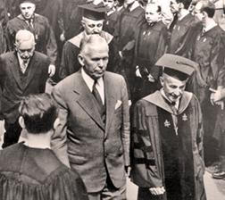
Το Ευρωπαϊκό Φαινόμενο: Ιστορία, Θεσμοί Πολιτικές
2. Από τα ερείπια του Β’ Παγκοσμίου Πολέμου έως τη Γένεση της Νέας Ευρώπης (1945-1950)
Το Σχέδιο Marshall για την Ευρωπαϊκή Ανάκαμψη
Περιεχόμενο:
Η δύσκολη οικονομική κατάσταση στην Ευρώπη προκάλεσε την παρέμβαση των ΗΠΑ, μέσω του Σχεδίου του Αμερικανού υπουργού των Εξωτερικών George Marshall .
Το Σχέδιο αποσκοπούσε στην παροχή βοήθειας στις κατεστραμμένες χώρες της Ευρώπης για την ανόρθωσή τους.
Περιλάμβανε αποστολές αγαθών, οικονομική βοήθεια και παροχή δανείων της τάξης των 13 δισεκατομμυρίων δολαρίων κατά την τετραετία από το 1948 έως και το 1951.
Το σημαντικότερο όμως αποτέλεσμα, ήταν να αποτραπεί το ενδεχόμενο αύξησης της κομμουνιστικής επιρροής στις κατεστραμμένες από τον πόλεμο χώρες της Ευρώπης.
Η άρνηση της συμμετοχής των χωρών υπό την επιρροή της ΕΣΣΔ, , επιβεβαίωσε την πολιτική και οικονομική διαίρεση της Ευρώπης.
Ο George Marshall
Λίγο πριν την ανακοίνωση του ομώνυμου Σχεδίου, στο πανεπιστήμιο του Harvard, στις 5 Ιουνίου του 1947

Slide 7
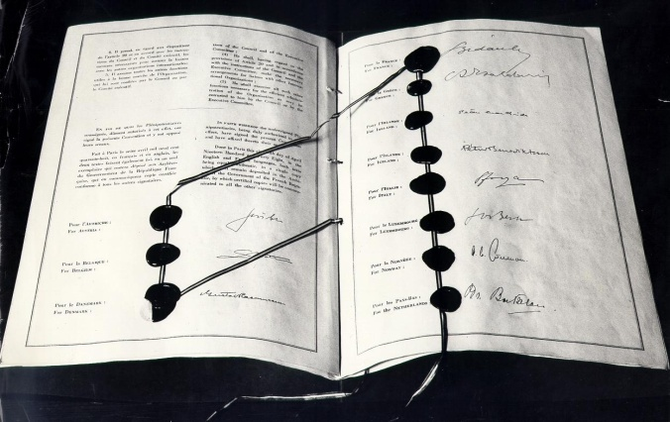
Το Ευρωπαϊκό Φαινόμενο: Ιστορία, Θεσμοί Πολιτικές
2. Από τα ερείπια του Β’ Παγκοσμίου Πολέμου έως τη Γένεση της Νέας Ευρώπης (1945-1950)
Ο Οργανισμός Ευρωπαϊκής Οικονομικής Συνεργασίας (ΟΕΟΣ)
Ο οργανισμός:
Σημαντική συνέπεια του Σχεδίου Marshall υπήρξε η αναγκαιότητα δημιουργίας θεσμών συνεργασίας μεταξύ των κρατών της Δυτικής Ευρώπης .
Το πρώτο βήμα ήταν η ίδρυση, στις 16 Απριλίου του 1948, με πρωτοβουλία των ΗΠΑ, του Οργανισμού Ευρωπαϊκής Οικονομικής Συνεργασίας για το συντονισμό της υλοποίησης του Σχεδίου Marshall.
Το 1961 ο ΟΕΟΣ μετονομάσθηκε σε Οργανισμό Οικονομικής Συνεργασίας και Ανάπτυξης (ΟΟΣΑ), με συνθήκη που υπογράφηκε στις 14 Σεπτεμβρίου του 1960 στο Παρίσι.
Σήμερα ο οργανισμός αριθμεί 34 κράτη-μέλη.
Ιδρυτική Πράξη ΟΕΟΣ
Οι υπογραφές των εκπροσώπων των ιδρυτικών κρατών-μελών στην ιδρυτική πράξη του Οργανισμού Ευρωπαϊκής Οικονομικής Συνεργασίας της 16^{ης} Απριλίου του 1948

Slide 8
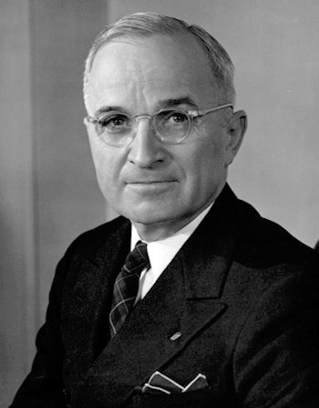
Το Ευρωπαϊκό Φαινόμενο: Ιστορία, Θεσμοί Πολιτικές
2. Από τα ερείπια του Β’ Παγκοσμίου Πολέμου έως τη Γένεση της Νέας Ευρώπης (1945-1950)
Η έναρξη του Ψυχρού Πολέμου στην Ευρώπη
Απόσπασμα από τη Διακήρυξη προς το Κογκρέσο της 12ης Μαρτίου 1947 του Harry Truman, γνωστή ως Δόγμα Truman
«[….] Πιστεύω ότι πρέπει να αποτελεί πολιτική των Ηνωμένων Πολιτειών η υποστήριξη των ελεύθερων λαών που αντιστέκονται στην επιχείρηση υποδούλωσής τους από ένοπλες μειονότητες ή από εξωτερικές πιέσεις. Πιστεύω ότι πρέπει να βοηθήσουμε τους ελεύθερους λαούς να βρουν το πεπρωμένο τους με το δικό τους τρόπο. Πιστεύω ότι η βοήθειά μας θα πρέπει να είναι κυρίως οικονομική και χρηματοδοτική που είναι απαραίτητη για την οικονομική σταθερότητα και την ομαλή πολιτική διαδικασία.».
Το Δόγμα Τρούμαν, αποσκοπούσε στη βοήθεια των κυβερνήσεων Ελλάδας, Τουρκίας και Ιράν να αντιμετωπίσουν κάθε κομμουνιστικό κίνδυνο.
Παράλληλα όμως το Δόγμα Τρούμαν (Truman Doctrine) σηματοδότησε και την έναρξη του Ψυχρού Πολέμου που είχε ως αποτέλεσμα τη μεταβολή της εξωτερικής πολιτικής των ΗΠΑ.
Ο πρόεδρος των ΗΠΑ Harry Truman
Εμπνευστής του ομώνυμου δόγματος με αφορμή ορισμένα γεγονότα που διαδραματίζονταν στην Ευρώπη, με αποκορύφωμα τον ελληνικό εμφύλιο πόλεμο

Slide 9
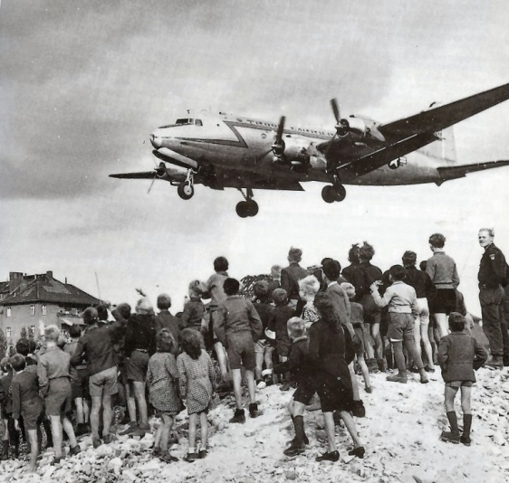
Το Ευρωπαϊκό Φαινόμενο: Ιστορία, Θεσμοί Πολιτικές
Το Ευρωπαϊκό Φαινόμενο: Ιστορία, Θεσμοί Πολιτικές
2. Από τα ερείπια του Β’ Παγκοσμίου Πολέμου έως τη Γένεση της Νέας Ευρώπης (1945-1950)
2. Από τα ερείπια του Β’ Παγκοσμίου Πολέμου έως τη Γένεση της Νέας Ευρώπης (1945-1950)
Η έναρξη του Ψυχρού Πολέμου στην Ευρώπη (συνέχεια)
Ο αποκλεισμός του Βερολίνου
Τα πρώτα δείγματα της καχυποψίας και της αντιπαλότητας δεν άργησαν να φανούν όταν το 1946 κατέρρευσε η κοινή διοίκηση της ηττημένης Γερμανίας από τους τέσσερις συμμάχους. Η αδυναμία των ΗΠΑ, της ΕΣΣΔ, της Βρετανίας και της Γαλλίας, να επιλύσουν το γερμανικό ζήτημα κατά τη Διάσκεψη του Λονδίνου το Δεκέμβριο του 1947, ανέδειξε το μέγεθος του αναδεικνυόμενου προβλήματος. Η κατάσταση επιδεινώθηκε το επόμενο έτος, όταν η σοβιετική διοίκηση προχώρησε στον αποκλεισμό του Βερολίνου, που ξεκίνησε στις 24 Ιουνίου του 1948 και έληξε στις 12 Μαΐου του 1949, εξαναγκάζοντας τις ΗΠΑ να δημιουργήσουν αερογέφυρα για την τροφοδοσία των κατοίκων του Δυτικού Βερολίνου.
Ο αποκλεισμός του Βερολίνου
Αερογέφυρα για την τροφοδοσία των κατοίκων του Δυτικού Βερολίνου κατά τη διάρκεια του σοβιετικού αποκλεισμού την περίοδο 24.06.1948 – 12.05.1949

Slide 10
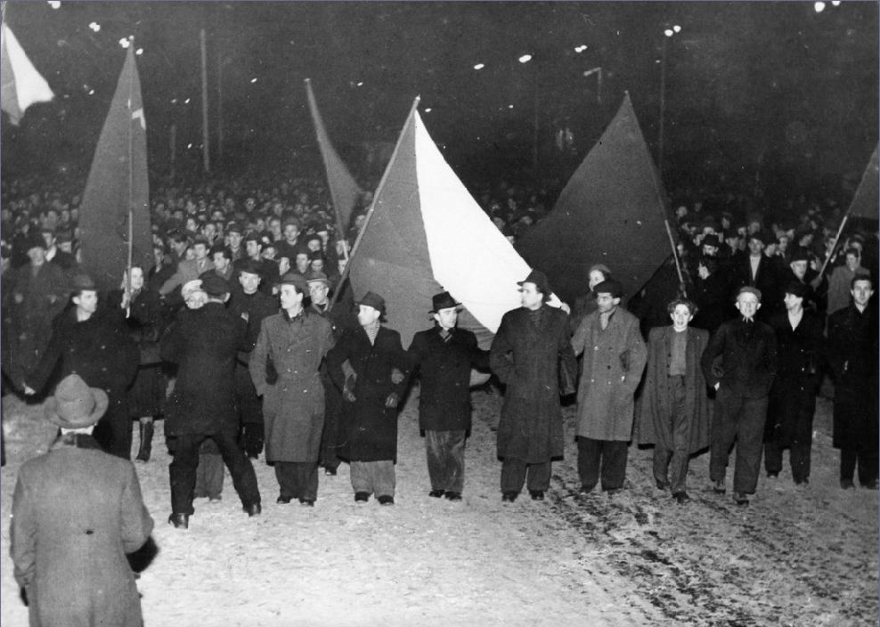
Το Ευρωπαϊκό Φαινόμενο: Ιστορία, Θεσμοί Πολιτικές
2. Από τα ερείπια του Β’ Παγκοσμίου Πολέμου έως τη Γένεση της Νέας Ευρώπης (1945-1950)
Η έναρξη του Ψυχρού Πολέμου στην Ευρώπη (συνέχεια)
Το πραξικόπημα της Πράγας
Ενόψει των εκλογών του Μαΐου 1948 η κομμουνιστική ηγεσία οργάνωσε πραξικόπημα το Φεβρουάριο του 1948, προλαβαίνοντας την καταγραφή της μείωσης της δημοτικότητάς της.
Για να εξασφαλιστεί η παθητικότητα των στρατιωτικών μονάδων, οι μη κομμουνιστές διοικητές τους τέθηκαν σε περιορισμό.
Η νόμιμη κυβέρνηση ανατράπηκε και αντικαταστάθηκε από μία φιλικά προσκείμενη προς το καθεστώς της Μόσχας στις 25 Φεβρουαρίου του 1948.
Στις 9 Μαΐου εγκρίθηκε το νέο σύνταγμα της χώρας που προσδιόριζε την Τσεχοσλοβακία ως «λαϊκή δημοκρατία», ενώ οι εκλογές της 30ης Μαΐου πραγματοποιήθηκαν με μοναδικό ψηφοδέλτιο αυτό του ενιαίου Εθνικού Μετώπου που απαρτιζόταν στην πλειοψηφία του από πρόσωπα φιλικά προς το κομμουνιστικό κόμμα.
Ακολούθησαν πολιτικές εκκαθαρίσεις και διωγμοί μη κομμουνιστών πολιτικών και ανώτερων κρατικών υπαλλήλων.
Το πραξικόπημα της Πράγας
Εκδηλώσεις κατά του Πραξικοπήματος της Πράγας το Φεβρουάριο του 1948

Slide 11
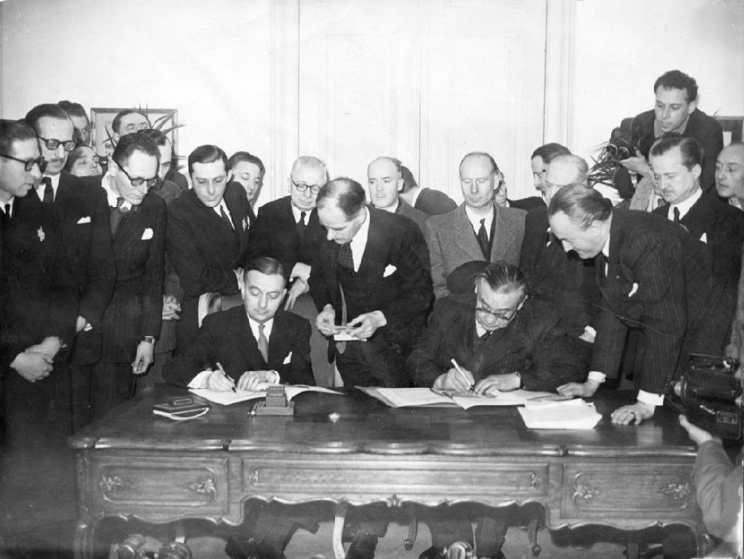
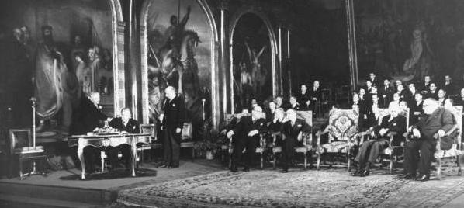
Το Ευρωπαϊκό Φαινόμενο: Ιστορία, Θεσμοί Πολιτικές
2. Από τα ερείπια του Β’ Παγκοσμίου Πολέμου έως τη Γένεση της Νέας Ευρώπης (1945-1950)
Η συγκρότηση αμυντικών συνασπισμών
Η Συνθήκη των Βρυξελλών και η Δυτική Ένωση
Η Συνθήκη της Δουνκέρκης, μεταξύ Γαλλίας και Βρετανίας, με έναρξη ισχύος την 8η Σεπτεμβρίου του 1947, αποσκοπούσε μεταξύ άλλων στη λύση των οποιωνδήποτε διαφορών τους μέσω διπλωματικής οδού.
Νέα συνθήκη συνεργασίας ισχύος πενήντα ετών, υπογράφηκε στις 17 Μαρτίου 1948 στις Βρυξέλλες μεταξύ Βελγίου, Βρετανίας, Γαλλίας, Λουξεμβούργου και Ολλανδίας κατόπιν πρόσκλησης των συμβαλλομένων της Συνθήκης της Δουνκέρκης προς τις χώρες της Benelux, γνωστή και ως «Δυτική Ένωση» .
Η Συνθήκη των Βρυξελλών αδρανοποιήθηκε σύντομα λόγω της υπογραφής μίας σειράς άλλων συνθηκών στον πολιτικό, οικονομικό, κοινωνικό, πολιτισμικό και στρατιωτικό τομέα, όπως του ΟΕΟΣ τον Απρίλιο του 1948, του Οργανισμού Συμφώνου Βορείου Ατλαντικού τον Απρίλιο του 1949, του Συμβουλίου της Ευρώπης το Μάιο του 1949 και της Ευρωπαϊκής Κοινότητας Άνθρακα και Χάλυβα τον Απρίλιο του 1951.
Υπογραφή της Συνθήκης της Δουνκέρκης
στις 8 Σεπτεμβρίου 1947
Υπογραφή της Συνθήκης των Βρυξελλών
στις 17 Μαρτίου 1948

Slide 12
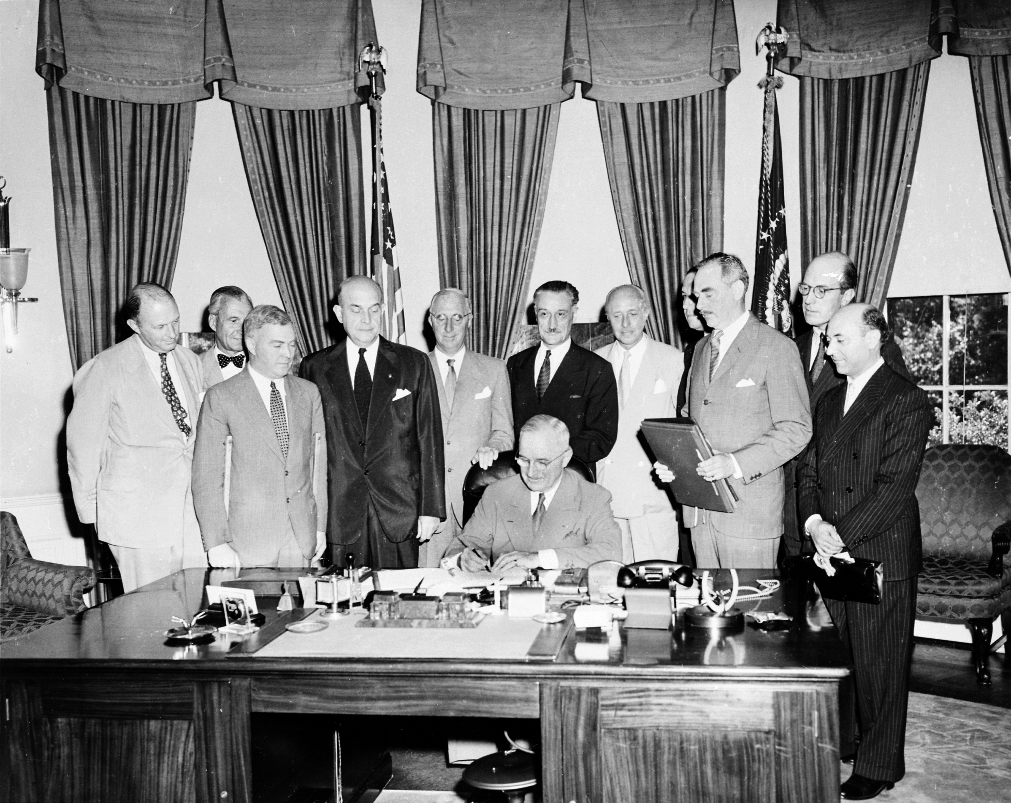
Το Ευρωπαϊκό Φαινόμενο: Ιστορία, Θεσμοί Πολιτικές
2. Από τα ερείπια του Β’ Παγκοσμίου Πολέμου έως τη Γένεση της Νέας Ευρώπης (1945-1950)
Η συγκρότηση αμυντικών συνασπισμών (συνέχεια)
Ο Οργανισμός Συμφώνου Βορείου Ατλαντικού (NATO)
Τα πέντε συμβαλλόμενα κράτη-μέλη της Συνθήκης των Βρυξελλών διαπίστωσαν ότι η Δυτική Ένωση μόνη της δεν θα ήταν δυνατό να αντιμετωπίσει αποτελεσματικά μία σοβιετική απειλή.
Με αυτό το σκεπτικό ιδρύθηκε ο Οργανισμός Συμφώνου Βορείου Ατλαντικού (ΝΑΤΟ) στις 4 Απριλίου του 1949, στην Washington, στον οποίο, εκτός από τα πέντε κράτη-μέλη της Δυτικής Ένωσης, συμμετείχαν η Δανία, οι ΗΠΑ, η Ισλανδία, η Ιταλία, ο Καναδάς, η Νορβηγία και η Πορτογαλία.
Η υπογραφή της ίδρυσης του οργανισμού φαίνεται πως συνέβαλε και στη λήξη του αποκλεισμού του Δυτικού Βερολίνου ένα μόλις μήνα μετά, αναδεικνύοντας τη σημασία των ένοπλων ισορροπιών για την εποχή αυτή.
Η σύσταση όμως της αμερικανοευρωπαϊκής αμυντικής συμμαχίας προκάλεσε την αρνητική αντίδραση της ΕΣΣΔ και των κρατών της επιρροής της στην Κεντροανατολική Ευρώπη.
Σήμερα στη βορειοατλαντική συμμαχία συμμετέχουν 30 κράτη-μέλη.
Υπογραφή Συμφώνου Βορείου Ατλαντικού
Ο πρόεδρος των ΗΠΑ Harry Truman υπογράφει τη συνθήκη ίδρυσης του NATO, με την παρουσία των εκπροσώπων των ιδρυτικών κρατών-μελών της συμμαχίας, τον Απρίλιο του 1949

Slide 13
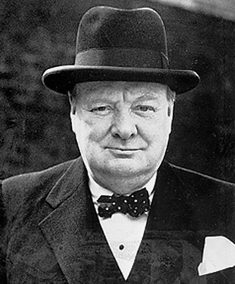
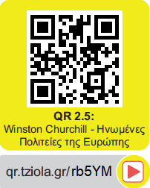
Το Ευρωπαϊκό Φαινόμενο: Ιστορία, Θεσμοί Πολιτικές
2. Από τα ερείπια του Β’ Παγκοσμίου Πολέμου έως τη Γένεση της Νέας Ευρώπης (1945-1950)
Οι μεταπολεμικές πολιτικές κινήσεις με στόχο την ενοποίηση
Απόσπασμα από την Ομιλία στο Πανεπιστήμιο της Ζυρίχης της 19ης Σεπτεμβρίου 1946 του Winston Churchill
«[…] Αυτό που πρέπει να κάνουμε είναι να ανασυστήσουμε την ευρωπαϊκή οικογένεια ή κατά το δυνατόν το μεγαλύτερο τμήμα της και να της παράσχουμε μια δομή υπό το καθεστώς της οποίας θα βιώσει με ειρήνη, ασφάλεια και ευημερία. Θα πρέπει να οικοδομήσουμε μία μορφή Ηνωμένων Πολιτειών της Ευρώπης. Μόνο με τον τρόπο αυτό εκατοντάδες εκατομμύρια μοχθούντων θα μπορέσουν να επανακτήσουν τις χαρές και τις ελπίδες που κάνουν τη ζωή αξιόλογη. [...] [Ως πρώτο βήμα προς αυτή την κατεύθυνση] πρέπει να είναι η σύναψη εταιρικής σχέσης μεταξύ της Γαλλίας και της Γερμανίας.».
Winston Churchill
Αναφέρθηκε στην ανάγκη δημιουργίας μίας μορφής Ηνωμένων Πολιτειών της Ευρώπης, ωστόσο δεν έκανε μνεία για τη συμμετοχή της Βρετανίας σ’ αυτές

Slide 14
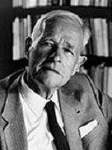
Το Ευρωπαϊκό Φαινόμενο: Ιστορία, Θεσμοί Πολιτικές
2. Από τα ερείπια του Β’ Παγκοσμίου Πολέμου έως τη Γένεση της Νέας Ευρώπης (1945-1950)
Οι μεταπολεμικές πολιτικές κινήσεις με στόχο την ενοποίηση (συνέχεια)
Η Ένωση Ευρωπαίων Φεντεραλιστών
Μετά από μία πρώτη συνάντηση εκπροσώπων των ομοσπονδιακών (φεντεραλιστικών) κινημάτων από δεκατέσσερα ευρωπαϊκά κράτη, με κεντρικό προσανατολισμό τη δημιουργία μίας ευρωπαϊκής ομοσπονδίας κρατών, το Σεπτέμβριο του 1946, στο Hertenstein της Ελβετίας και μία δεύτερη συνάντηση λίγο αργότερα, στο Λουξεμβούργο, ορίστηκε ως έδρα της υπό ίδρυση Ένωσης Ευρωπαίων Φεντεραλιστών το Παρίσι.
Στο Παρίσι πραγματοποιήθηκε στις 15 και 16 Δεκεμβρίου του 1946 η συνάντηση η οποία οδήγησε στην ίδρυση της Ένωσης Ευρωπαίων Φεντεραλιστών, με σκοπό το συντονισμό των δραστηριοτήτων των περίπου πενήντα φεντεραλιστικών κινημάτων.
Το πρώτο της συνέδριο της Ένωσης πραγματοποιήθηκε στο Montreux της Ελβετίας από τις 27 έως τις 31 Αυγούστου του 1947.
Hendrik Brugmans
Πρώτος πρόεδρος της Ένωσης Ευρωπαίων Φεντεραλιστών

Slide 15
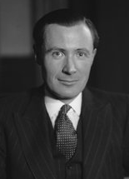
Το Ευρωπαϊκό Φαινόμενο: Ιστορία, Θεσμοί Πολιτικές
2. Από τα ερείπια του Β’ Παγκοσμίου Πολέμου έως τη Γένεση της Νέας Ευρώπης (1945-1950)
Οι μεταπολεμικές πολιτικές κινήσεις με στόχο την ενοποίηση (συνέχεια)
Το Κίνημα της Ενωμένης Ευρώπης
Στις 14 Μαΐου του 1947, με πρωτοβουλία του Βρετανού πολιτικού Duncan Sandys (Σάντις, 1908 – 1987) και την υποστήριξη του Winston Churchill, δημιουργήθηκε το αγγλογαλλικό Κίνημα της Ενωμένης Ευρώπης (United Europe Movement, UEM).
Το κίνημα αυτό αντιτίθετο στη δημιουργία μία ευρωπαϊκής ομοσπονδίας με υπερεθνικά θεσμικά όργανα και τασσόταν υπέρ μίας ένωσης ευρωπαϊκών κρατών που θα λειτουργούσε στο πλαίσιο μίας διακυβερνητικής συνεργασίας.
Duncan Sandys
Πρωτοβουλίες για τη δημιουργία Κινήματος της Ενωμένης Ευρώπης

Slide 16
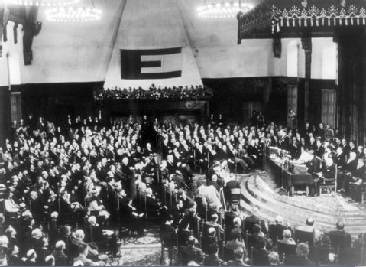
Το Ευρωπαϊκό Φαινόμενο: Ιστορία, Θεσμοί Πολιτικές
2. Από τα ερείπια του Β’ Παγκοσμίου Πολέμου έως τη Γένεση της Νέας Ευρώπης (1945-1950)
Οι μεταπολεμικές πολιτικές κινήσεις με στόχο την ενοποίηση (συνέχεια)
Το Συνέδριο για την Ευρώπη της Χάγης
Η ύπαρξη διαφορετικών τάσεων για το μέλλον της Ευρώπης απαιτούσε τη σύσταση μίας Επιτροπής Συντονισμού των Ευρωπαϊκών Κινημάτων και τη διεξαγωγή πανευρωπαϊκού συνεδρίου .
Οι συνεδριάσεις της Επιτροπής Συντονισμού των Ευρωπαϊκών Κινημάτων οδήγησαν στη σύσταση κοινής Διεθνούς Επιτροπής των Κινημάτων για την Ευρωπαϊκή Ενότητα, η οποία διοργάνωσε στη Χάγη από τις 7 έως τις 11 Μαρτίου του 1948, το Συνέδριο για την Ευρώπη .
Σ’ αυτό προέδρευσε ο Winston Churchill και συμμετείχαν δεκαέξι πρώην πρωθυπουργοί και περίπου 800 αντιπρόσωποι από δεκαεννέα ευρωπαϊκά κράτη.
Προτάθηκε η δημιουργία μίας ευρωπαϊκής συνέλευσης διαβούλευσης, ενός ευρωπαϊκού συμβουλίου για την προετοιμασία της πολιτικής και οικονομικής ολοκλήρωσης, η θέσπιση ενός χάρτη ανθρωπίνων δικαιωμάτων, η δημιουργία δικαστηρίου και η σύσταση ενός ευρωπαϊκού πολιτισμικού κέντρου.
Το Συνέδριο της Ευρώπης στη Χάγη, το Μάρτιο του 1948 Στο βάθος διακρίνεται το έμβλημα του συνεδρίου, ένα κεφαλαίο κόκκινο γράμμα «Ε» σε λευκό φόντο

Slide 17
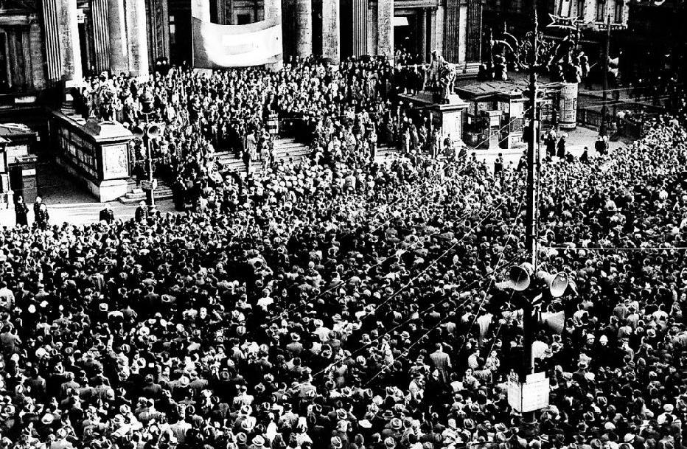
Το Ευρωπαϊκό Φαινόμενο: Ιστορία, Θεσμοί Πολιτικές
2. Από τα ερείπια του Β’ Παγκοσμίου Πολέμου έως τη Γένεση της Νέας Ευρώπης (1945-1950)
Οι μεταπολεμικές πολιτικές κινήσεις με στόχο την ενοποίηση (συνέχεια)
Το Ευρωπαϊκό Κίνημα
Στις 25 Οκτωβρίου του 1948, ως απόρροια του Συνεδρίου για την Ευρώπη της Χάγης, ιδρύθηκε το Ευρωπαϊκό Κίνημα αντικαθιστώντας τη Διεθνή Επιτροπή των Κινημάτων για την Ευρωπαϊκή Ενότητα.
Από τις 25 έως τις 27 Φεβρουαρίου του 1949 συγκλήθηκε στις Βρυξέλλες το πρώτο διεθνές συνέδριο του Ευρωπαϊκού Κινήματος στο οποίο υιοθετήθηκε η ιδέα της θέσπισης χάρτη ανθρωπίνων δικαιωμάτων και της δημιουργίας δικαστηρίου που είχαν προταθεί στο Συνέδριο για την Ευρώπη στη Χάγη.
Βασική προτεραιότητα του Ευρωπαϊκού Κινήματος ήταν η σύσταση του Συμβουλίου της Ευρώπης στις 5 Μαΐου του 1949, ενώ από τις πιο σημαντικές δραστηριότητές του ήταν η ίδρυση του Κολλεγίου της Ευρώπης στην Bruges του Βελγίου, καθώς και του Ευρωπαϊκού Κέντρου Πολιτισμού.
Διεθνές συνέδριο του Ευρωπαϊκού Κινήματος
Δημόσια ομιλία κατά το πρώτο διεθνές συνέδριο του Ευρωπαϊκού Κινήματος στις Βρυξέλλες, το Φεβρουάριο του 1949

Slide 18
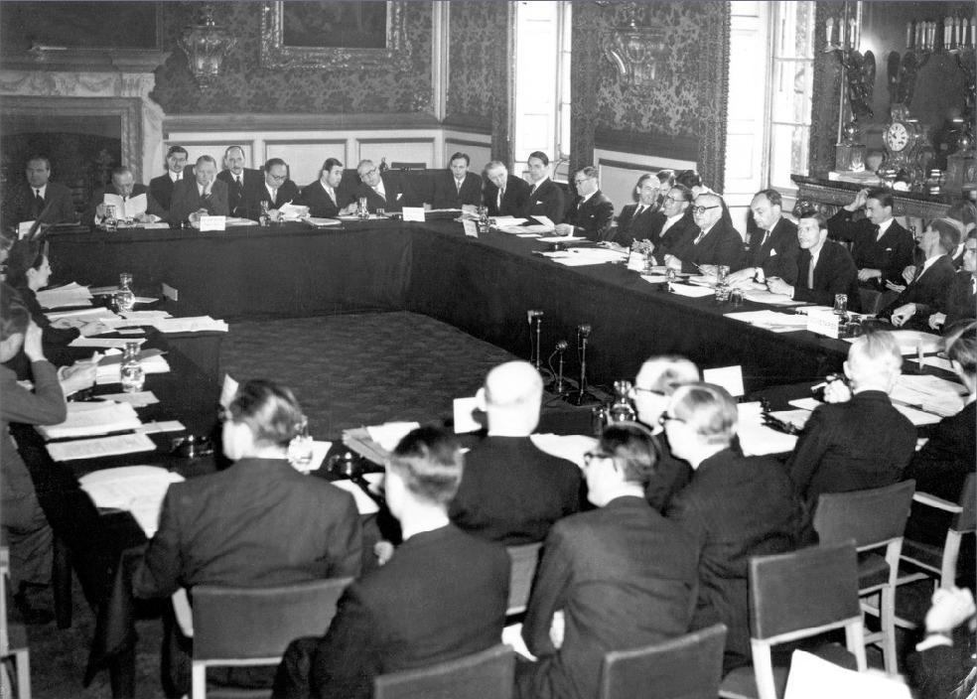
Το Ευρωπαϊκό Φαινόμενο: Ιστορία, Θεσμοί Πολιτικές
2. Από τα ερείπια του Β’ Παγκοσμίου Πολέμου έως τη Γένεση της Νέας Ευρώπης (1945-1950)
Οι μεταπολεμικές πολιτικές κινήσεις με στόχο την ενοποίηση (συνέχεια)
Το Συμβούλιο της Ευρώπης
Με αφετηρία το Συνέδριο για την Ευρώπη της Χάγης του 1948 και με βάση την πρόταση για σύσταση ενός ευρωπαϊκού συμβουλίου, στις 5 Μαΐου του 1949, υπογράφηκε στο Λονδίνο από δέκα ευρωπαϊκά κράτη, το Βέλγιο, τη Βρετανία, τη Γαλλία, τη Δανία, την Ιρλανδία, την Ιταλία, το Λουξεμβούργο, τη Νορβηγία, την Ολλανδία, και τη Σουηδία, η ίδρυση του Συμβουλίου της Ευρώπης με έδρα το Στρασβούργο .
Σκοπός του ήταν η «επίτευξη στενότερης ενότητας μεταξύ των μελών του, ώστε να διαφυλαχθούν και να προωθηθούν τα κοινά ιδεώδη και οι αρχές και να ευνοηθεί η οικονομική πρόοδός τους».
Στις 9 Αυγούστου του ιδίου έτους συνυπέγραψαν ως συνιδρυτικά μέλη του Συμβουλίου της Ευρώπης η Ελλάδα και η Τουρκία
Στις 4 Νοεμβρίου του 1950, από εκπρόσωπους των κρατών-μελών του Συμβουλίου της Ευρώπης υπογράφηκε στη Ρώμη η Σύμβαση για την Προστασία των Ανθρωπίνων Δικαιωμάτων και των Θεμελιωδών Ελευθεριών.
Η ίδρυση του Συμβουλίου της Ευρώπης
Το συνέδριο των εκπροσώπων των δέκα ευρωπαϊκών κρατών για την υπογραφή της ίδρυσης του Συμβουλίου της Ευρώπης το Μάιο του 1949 στο Λονδίνο

Slide 19
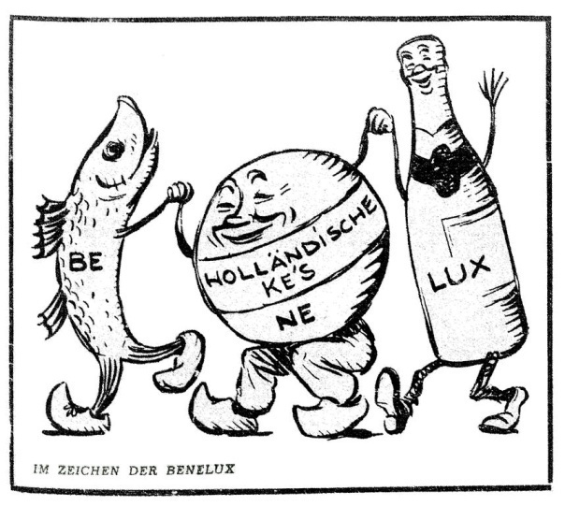
Το Ευρωπαϊκό Φαινόμενο: Ιστορία, Θεσμοί Πολιτικές
2. Από τα ερείπια του Β’ Παγκοσμίου Πολέμου έως τη Γένεση της Νέας Ευρώπης (1945-1950)
Οι πρώτες μεταπολεμικές οικονομικές συμφωνίες
Η Τελωνειακή Συμφωνία της Benelux
Στις 5 Σεπτεμβρίου του 1944 υπογράφηκε από τις εξόριστες στο Λονδίνο κυβερνήσεις του Βελγίου, της Ολλανδίας και του Λουξεμβούργου μία Τελωνειακή Συμφωνία των χωρών της Benelux, που ακολούθησε τη νομισματική συμφωνία της 21^{ης} Οκτωβρίου του προηγουμένου έτους μεταξύ των ιδίων κρατών.
Η Τελωνειακή Συμφωνία των χωρών της Benelux αντικαταστάθηκε από τη Συνθήκη για την Οικονομική Ένωση της Benelux, που υπογράφηκε το 1958, τέθηκε σε ισχύ το 1960 και είχε πεντηκονταετή διάρκεια, με σκοπό να προωθήσει την ελεύθερη κυκλοφορία εργαζομένων, κεφαλαίων, υπηρεσιών, και εμπορευμάτων.
Ως έδρα της γενικής της γραμματείας ορίστηκαν οι Βρυξέλλες, όπου εδρεύει και το δικαστήριο της Benelux από το 1975.
Στις 17 Ιουνίου του 2008 υπογράφηκε νέα συνθήκη με απεριόριστη διάρκεια που μετονόμασε την Οικονομική Ένωση της Benelux σε Ένωση της Benelux .
Η Τελωνειακή Συμφωνία της Benelux
Σκίτσο του Simon στην ημερήσια εφημερίδα Tageblat του Λουξεμβούργου της 23^{ης} Μαρτίου του 1948, για την ενεργοποίηση της Τελωνειακής Συμφωνίας της Benelux

Slide 20
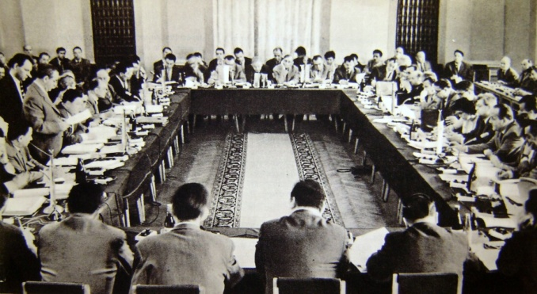
Το Ευρωπαϊκό Φαινόμενο: Ιστορία, Θεσμοί Πολιτικές
2. Από τα ερείπια του Β’ Παγκοσμίου Πολέμου έως τη Γένεση της Νέας Ευρώπης (1945-1950)
Οι πρώτες μεταπολεμικές οικονομικές συμφωνίες (συνέχεια)
Το Συμβούλιο Αμοιβαίας Οικονομικής Βοήθειας (Comecon)
Ιδρύθηκε μετά από το οικονομικό συνέδριο των χωρών της Κεντροανατολικής Ευρώπης στη Μόσχα, τον Ιανουάριο του 1949 και ανακοινώθηκε επίσημα στις 25 Ιανουαρίου του ιδίου έτους.
Ιδρυτικά μέλη της Comecon υπήρξαν η Σοβιετική Ένωση, η Βουλγαρία, η Ουγγαρία, η Πολωνία, η Ρουμανία και η Τσεχοσλοβακία. Η Αλβανία αποτέλεσε το έβδομο μέλος ένα μήνα μετά, ενώ η Λαϊκή Δημοκρατία της Γερμανίας έγινε μέλος το επόμενο έτος.
Η ίδρυση της Comecon απέκοψε τα κράτη-μέλη της από κάθε εμπορική και οικονομική συνεργασία με κράτη της Δυτικής Ευρώπης, σε μία εποχή υλοποίησης του Σχεδίου Marshall και έναρξης διεργασιών για σύναψη οικονομικών συμφωνιών στη Δυτική Ευρώπη.
Η Comecon ωφέλησε τη Σοβιετική Ένωση, αφού είχε ως αποτέλεσμα, με βάση τη Συμφωνία της Σόφιας του Αυγούστου του 1949, τη σύναψη προτιμησιακών συμβάσεων μεταξύ των κρατών-μελών της και της Σοβιετικής Ένωσης.
Το Συμβούλιο Αμοιβαίας Οικονομικής Βοήθειας
Συνεδρίαση της εκτελεστικής επιτροπής της Comecon

Slide 21
Το παρόν συνοδευτικό έργο παρέχεται αποκλειστικά και μόνο στους διδάσκοντες που έχουν επιλέξει το αντίστοιχο βιβλίο μέσω του συστήματος του Ευδόξου ως διδακτικό σύγγραμμα για τη διδασκαλία των μαθημάτων τους και την αξιολόγηση της εκμάθησης των φοιτητών και για όσο χρονικό διάστημα διατηρείται η επιλογή του συγκεκριμένου συγγράμματος. Η διάδοση, δημοσίευση, αναπαραγωγή ή πώληση οπουδήποτε μέρους αυτού του έργου με οποιοδήποτε μέσο καταστρέφει την ακεραιότητα του έργου και για σκοπούς διαφορετικούς από αυτούς για τους οποίους έχει χορηγηθεί η σχετική άδεια δεν επιτρέπεται. Το περιεχόμενο του έργου δεν θα πρέπει να διατίθεται στους φοιτητές παρά μόνο όταν αυτό αναφέρεται ρητά ότι μπορεί να γίνει. Η χρήση του παρόντος έργου γίνεται αποκλειστικά από τον διδάσκοντα στα πλαίσια των εκπαιδευτικών καθηκόντων του και με τη χρήση των μέσων που αυτός διαχειρίζεται και έχει στη διάθεσή του από τις επίσημες υπηρεσίες του εκπαιδευτικού ιδρύματος όπου ανήκει, διασφαλίζοντας τη μη περαιτέρω διάδοση, δημοσίευση και αναπαραγωγή του έργου προς τρίτους. Ο διδάσκων δύναται να προσαρμόζει μέρος του υλικού των διαφανειών σύμφωνα με τις διδακτικές του ανάγκες, αναφερόμενος όμως πάντοτε στην αρχική πηγή αναφοράς. Το παρόν έργο προστατεύεται από την ελληνική και ευρωπαϊκή νομοθεσία περί πνευματικής ιδιοκτησίας.

